Slide 1
Distilling the Knowledge in a Neural Network
정경호
이정수
2020.07.26
한성대학교

Slide 2
1. Abstract
모델을 ensemble하는 것이 좋은 성능을 얻는 간단한 방법 중 하나지만 너무 연산이 비싸고 배포하기 힘들다.
그래서 해당 정보를 압축하여 간단한 뉴럴 넷에 옮겨주는 것이 효과적인 방법이 될 수 있다.

Slide 3
2. Introduction
Knowledge Distillation 의 목적은 "미리 잘 학습된 큰 네트워크(Teacher network) 의 지식을 실제로 사용하고자 하는 작은 네트워크(Student network) 에게 전달하는 것" 이다.
Knowledge Distillation 은 작은 네트워크도 큰 네트워크와 비슷한 성능을 낼 수 있도록, 학습과정에서 큰 네트워크의 지식을 작은 네트워크에게 전달하여 작은 네트워크의 성능을 높이겠다는 목적을 가지고 있다.

Slide 4
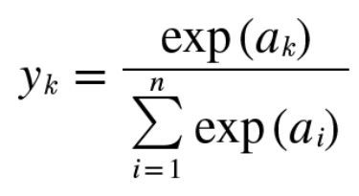

3. Distillation
3-1 Softer Softmax
보통의 softmax 식과는 다르게 temperature 개념을 도입한다.
일부 클래스들에 대한 probability는 거의 0에 가까워서 학습 시에 정보가 잘 전달되지 않을 수
있으므로 이를 좀 더 soft하게 만들어 학습에 잘 반영될 수 있도록 만드는 역할을 한다.
<Softmax>
<Softer Softmax>

Slide 5
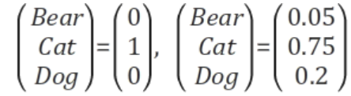
3. Distillation
3-2 Soft Label
Hard Label은 정답의 정보만 가지고 있다.
Soft Label은 정답뿐만 아니라 입력 이미지가 가지고 있는 특징 정보도 포함한다.
Soft Label에서 Temperature를 사용하면 이미지의 특징을 더 잘 반영한다.
<Hard Label>
<Soft Label>

Slide 6
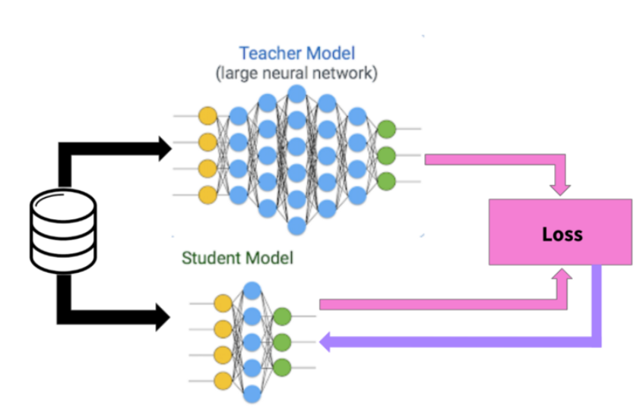
3. Distillation
3-3 Process
기존 방식 : Softmax 결과 값과 정답을 비교하여 학습한다.
KD 방식 : 교사 모델의 Softmax 결과 값과학생 모델의 Softmax 결과 값을 비교하여 학습한다.

Slide 7
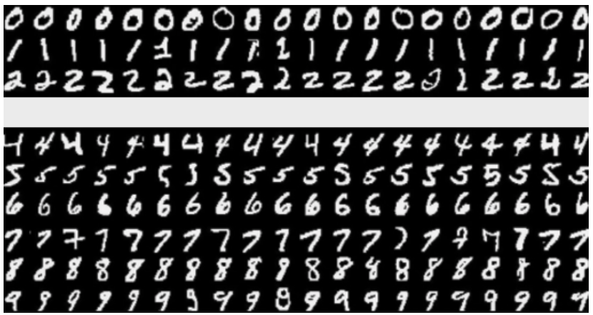
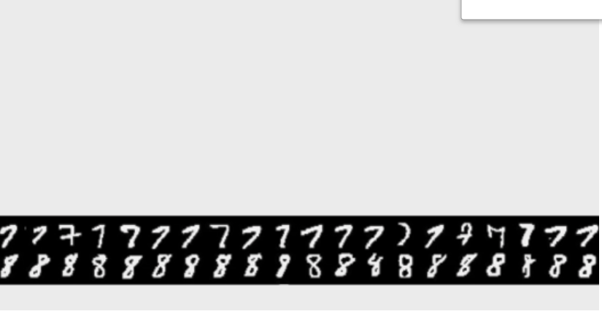
4. Experiment
4-1 Experiments on Mnist
숫자 “3”을 제외하고 training했는데도 테스트에서 98.6%의 정확도를 보였다.
“7”과 “8”만을 보고 학습했음에도 불구하고 모든 카테고리에 대해 87% 정확도를 나타낸다.
<Mnist without “3”>
<Mnist with only “7” and “8”>

Slide 8
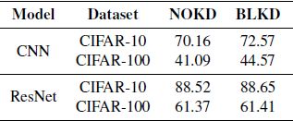
4. Experiment
4-2 Experiments on CIFAR-10 / CIFAR-100
CNN모델과 ResNet모델 모두 Knowledge Distillation을 사용 했을 때 성능이 더 좋다.

